Slide 1
Hexagonal Architecture

Slide 2
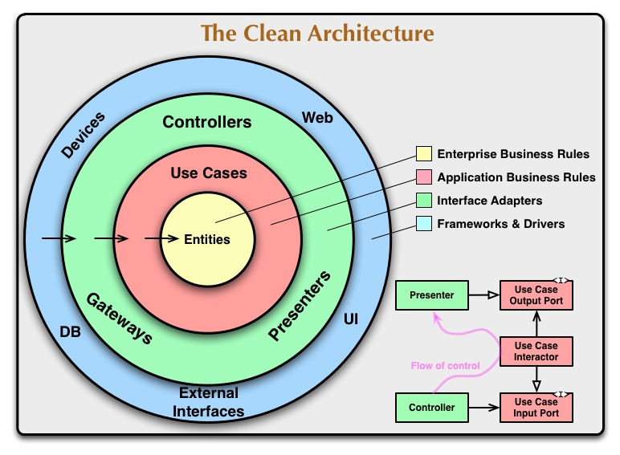
https://blog.cleancoder.com/uncle-bob/2012/08/13/the-clean-architecture.html

Slide 3
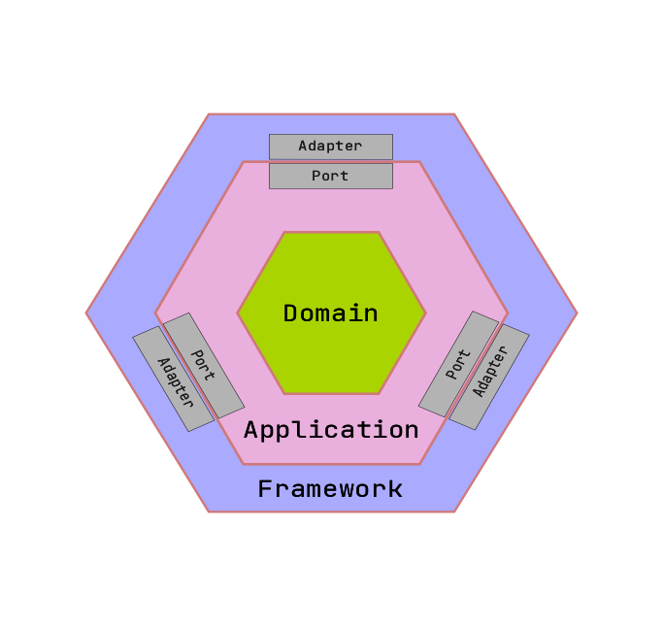
Hexagonal Architecture (Architecture of ports and adapters)

Slide 4
Преимущества
Не зависят от фреймворков. По крайней в идеале не должны зависеть от фреймворков. Мы можем изменить фреймворк, на котором строится приложение с минимальными изменениями в пакете с бизнес логикой
Тестируемы. Все бизнес правила должны быть независимы и могут быть оттестированны без использования БД, UI, сторонних сервисов и каких-либо других сторонних зависимостей
Не зависимы от детайлей реализации взаимодействия с внешним миром. Так как реализация взаимодействия с внешним миром отделена от основной логики приложения, мы можем легко менять их (детали). Например изменить БД с MySQL на Oracle или на MongoDB. Изменить UI или веб взаимодействие, например, с REST HTTP на GRPC

Slide 5
Domain

Slide 6
Application

Slide 7
Framework

Slide 8
Недостатки
Большее, по сравнению со слоистой архитектурой, число абстракций. Иногда число абстракций становиться таким большим, что сложно разобраться в коде.
Маппинг на каждом уровне - дает дополнительное влияние на производительность в худшую сторону.
Для реализации какой-либо функциональности нужно написать гораздо больше кода, чем в случае со слоистой архитектурой

